Slide 1
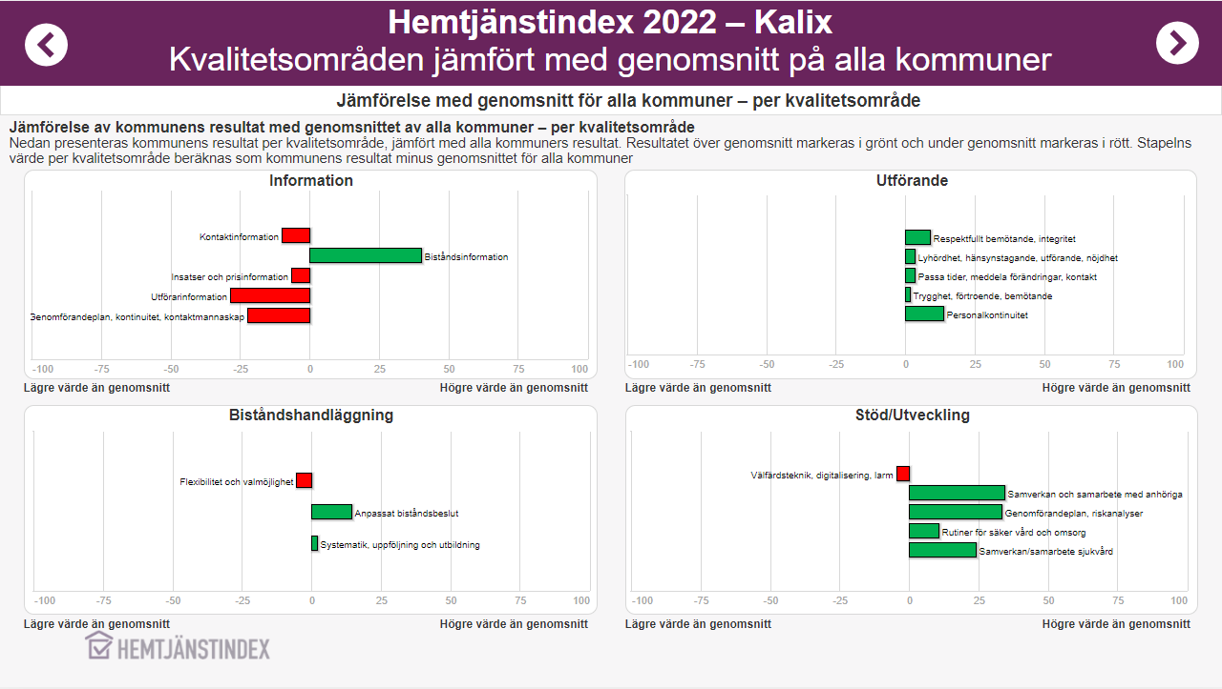
Kommun A

Slide 2
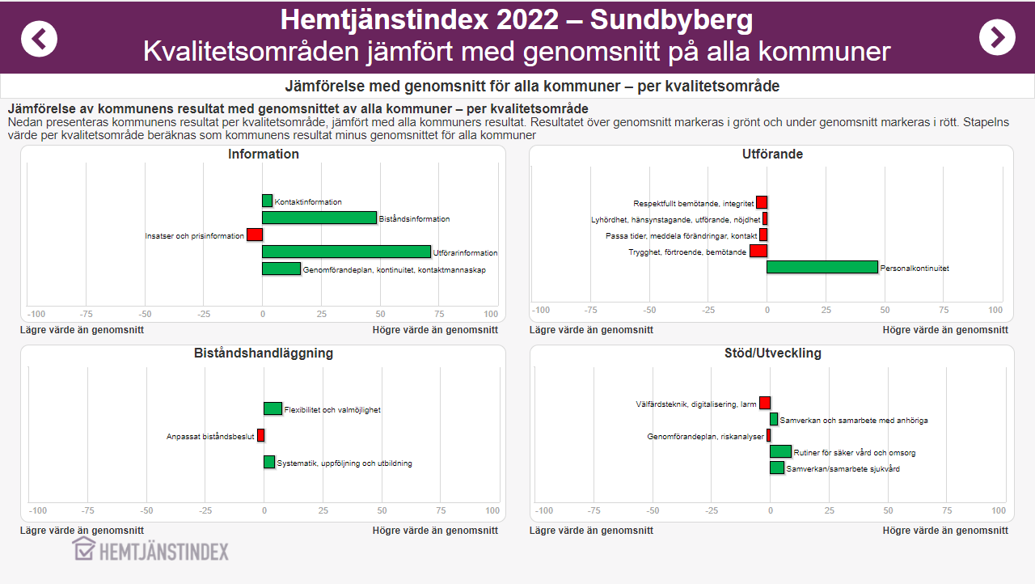
Kommun B

Slide 3
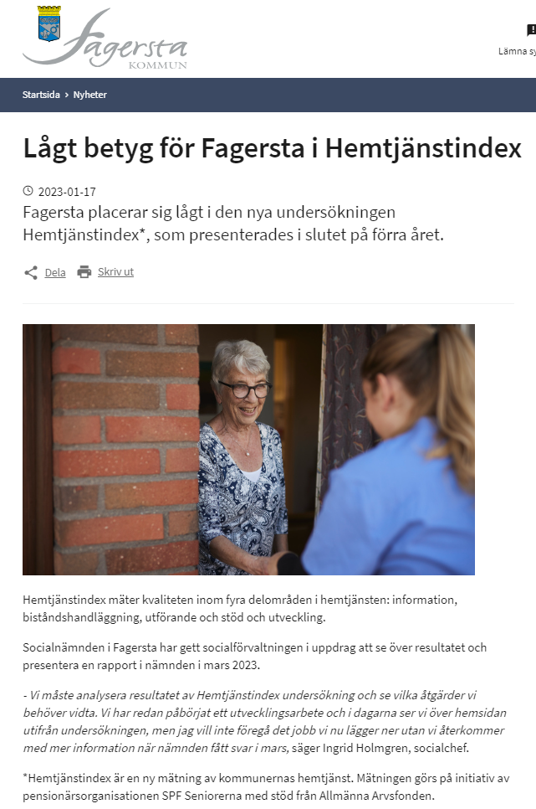
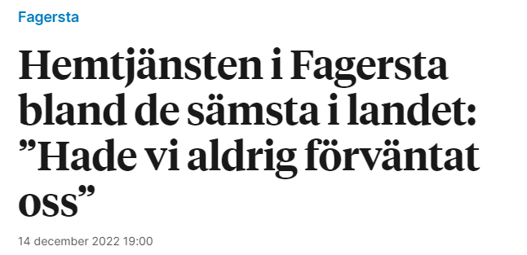
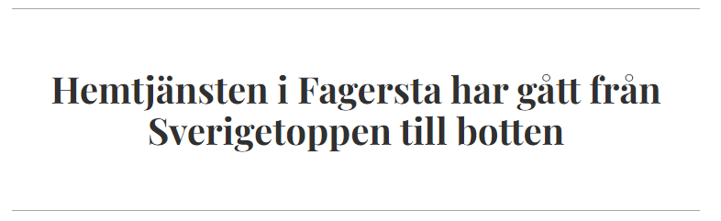
Exempel Fagersta
I Fagersta uppmärksammades kommunens resultat i Hemtjänstindex i media, med stöd av SPF lokalt. Kommunen tog detta på allvar och beställde även en kommunrapport.
SPF Seniorerna i Fagersta förde dialog med kommunen och detta resulterade i en arbetsgrupp som inkluderar chefer, medarbetare, pensionärsorganisationer, fackförbund. Tanken är att kommunen skall göra förbättringar i samverkan.
Projektledningen för Hemtjänstindex deltog på ett digitalt möte med arbetsgruppen och belyste kommunens resultat, introducerade det digitala verktyget och gav tips på vilka kommuner som Fagersta kan lära ifrån.
I mars månad skall arbetsgruppen redovisa sitt arbete till nämnden.

